Slide 1
open4aviation
Aviation Forum Austria 2019
Theresa Bauer
BMVIT
Wien, 17. Oktober 2019

Slide 2
Zielsetzung
Zusammenfassende, übersichtliche und verständliche Darstellung der Forschungsergebnisse der österreichischen Luftfahrtindustrie und –forschung
Notes:
open4aviation bietet als online-Plattform dem Fachpublikum
übersichtliche Informationen zu den österreichischen
Aktivitäten im Bereich Luftfahrttechnologieforschung, wie etwa
Forschungsergebnisse, Erfolgsgeschichten und weitere aufbereitete,
zusammenfassende Informationen.

Slide 3
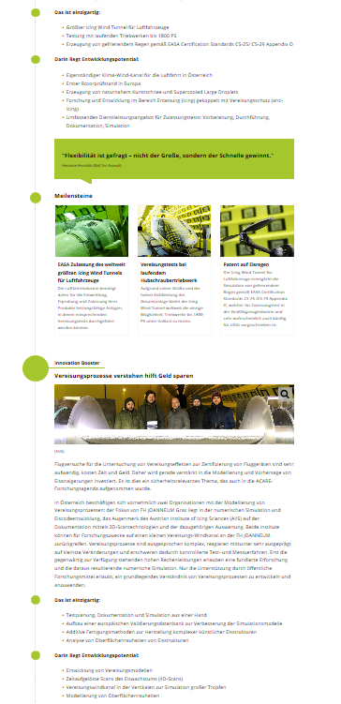
Innovationspfade
Darstellung der Forschungsergebnisse
Bis dato 5 Themenschwerpunkte:
Enteisung
Tooling
ATM & Wetter
Bemannte Fluggeräte
Unbemannte Fluggeräte
Notes:
Definition: Ein Innovationspfad umfasst die Ereigniskette eines bestimmten
Innovationsvorhabens im Zeitverlauf und seine Einbettung in ein spezifisches
Innovationssystem. Er ist der Versuch einer Pfadverzweigung und das
Bemühen, dauerhaft einen neuen eigenen Pfad zu kreieren und zu etablieren.
(Wolfgang Burr „Innovation – Therorien, Konzepte, Modelle und Geschichte der Innovationsforschung“)
Vorerst 5 Themenschwerpunkte, die wir identifizieren konnten – diese sollen in Zukunft erweitert werden.
Zu zwei der Themenschwerpunkt werden Sie anschließend noch ein wenig mehr erfahren.

Slide 4
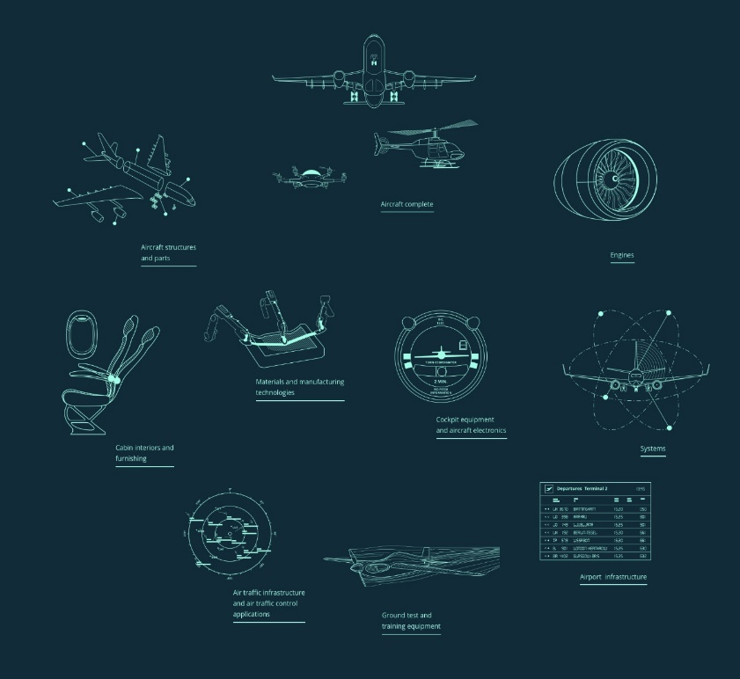
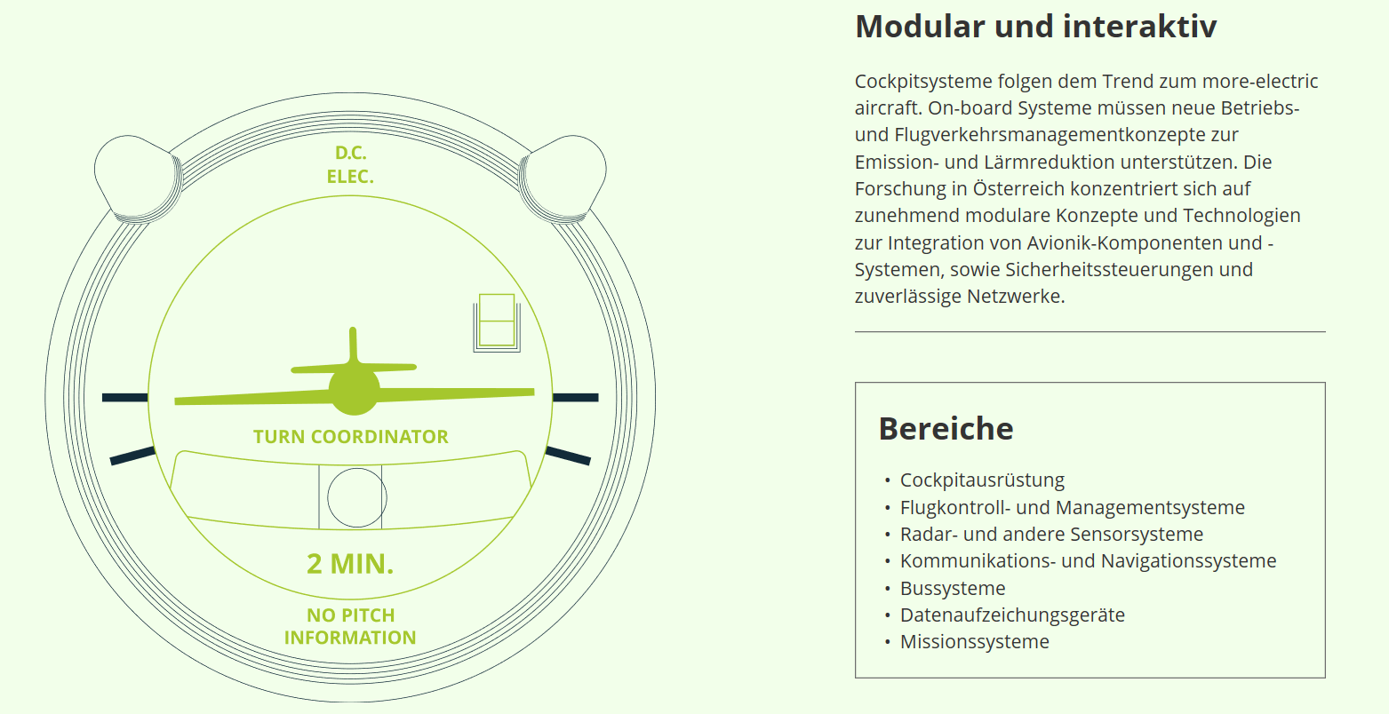
Marktsegmente
Notes:
Darstellung der Marktsegmente der österreichischen Luftfahrtindustrie, inkl. der zugehörigen Projekte sowie Anzahl der Organisationen, die auf aeronautics.at registriert sind.

Slide 5
Portfolio
Allianzen bilden, Kooperationen ausbauen
Kompetenzen aufbauen, Förderinstrumente nutzen
Märkte erschließen, Sichtbarkeit erhöhen
Fachkräfte ausbilden, Nachwuchs fördern
Notes:
Das Portfolio soll einen Überblick über die Aktivitäten des BMVIT zur Förderung des Luftfahrtsektors in Österreich geben, die auf dem Aktionsplan der FTI-Strategie für Luftfahrt 2020+ basieren.
Kompetenzen aufbauen, Förderinstrumente nutzen
Ziel ist die Forcierung nationaler, transnationaler und internationaler Förderformate sowie die erfolgreiche Beteiligung österreichischer Akteure an diesen Förderformaten. Mittels technologischer, organisatorischer und sozialer Innovationen sollen die Wettbewerbsfähigkeit gestärkt, der Umweltschutz vorangetrieben und dabei gleichzeitig die Bedürfnisse der NutzerInnen abgedeckt werden.
Allianzen bilden, Kooperationen ausbauen
Zur Unterstützung der Wettbewerbsfähigkeit und gesellschaftlicher Anliegen der österreichischen Luftfahrtcommunity engagiert sich das BMVIT in FTI-relevanten Luftfahrtgremien und -organisationen auf internationaler Ebene und pflegt regionale sowie grenzübergreifende strategische Partnerschaften. Im Jahr 2018 wurde schließlich auch der strategische Beirat FTI-Luftfahrt eingerichtet, um eine strategische Informationsbasis zu schaffen.
Märkte erschließen, Sichtbarkeit erhöhen
Ziel ist es, die Sichtbarkeit des österreichischen Luftfahrtsektors nach außen zu stärken und die Positionierung im internationalen Umfeld zu unterstützen. Zu diesem Zweck plant bzw. beteiligt sich das Luftfahrtteam des BMVIT an diversen Aktivitäten, dazu zählen etwa Messauftritte, Delegationsreisen, Veranstaltungen sowie Broschüren und Online-Auftritte.
Fachkräfte ausbilden, Nachwuchs fördern
Maßnahmen wie etwa der Aufbau von Stiftungsprofessuren oder die Förderung von Praktika sorgen für die optimale Ausbildung von Fach- und Führungskräften der Zukunft über alle Bildungssparten hinweg.

Slide 6
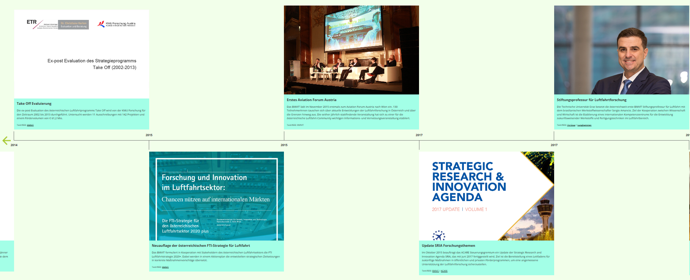
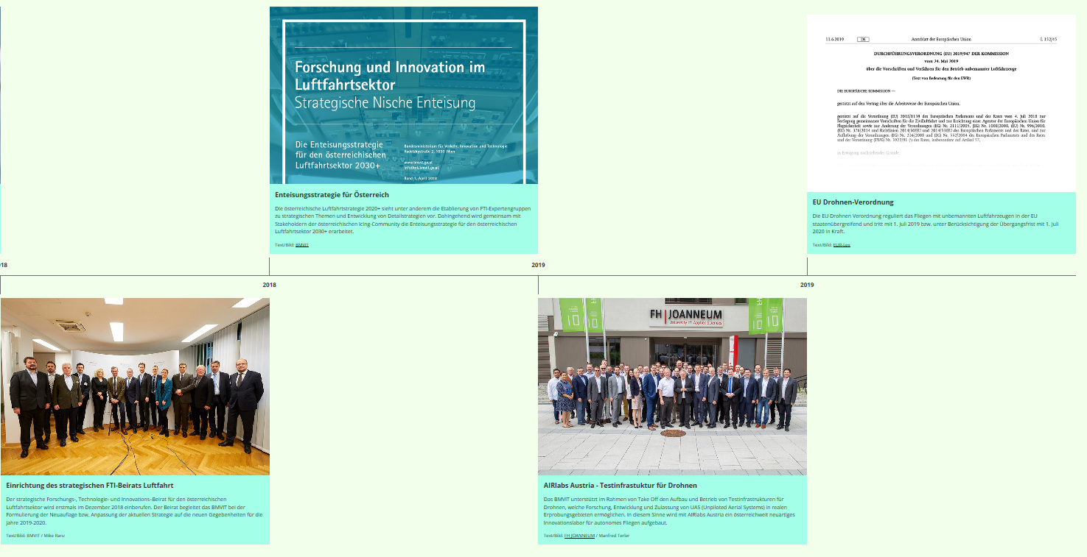
Zeitreise
Zeitreise der österreichischen Luftfahrtgeschichte
Allgemeine Luftfahrtentwicklung, Entwicklung auf institutioneller Ebene, technologische Entwicklungen, besondere Ereignisse, ...
Notes:
# allgemeine Luftfahrtentwicklung: ersten Flugzeug bis Diamond
# institutionell: wann beschäftigte sich BMVIT erstmals mit Luftfahrt, über launch Programme bis Beteiligungen EU Gremien, Strategien
# Technologische Entwicklung in Österreich? gibt es hier herausragendes?
# besondere Ereignisse: welche? Wirtschaftskrise, airbus,...???

Slide 7
Weitere Inhalte
Strategien
Projekte
Erfolgsgeschichten
Zukunftsthemen
Publikationen
Veranstaltungen
Team Aviation
Notes:
Strategien
relevante nationale und europäische Strategiepapiere für das Anwendungsfeld Luftfahrt
Projekte
Auflistung aller Projekte, weitere Projekte finden sich in der FFG Projektdatenbank (jene die der Veröffentlichung zugestimmt haben)
Erfolgsgeschichten
Zukunftsthemen
Publikationen
Veranstaltungen
Überblick über die für die österreichische Stakeholder interessanten nationalen und internationalen Luftfahrtveranstaltungen
Team Aviation
Luftfahrt-Team im BMVIT, bei der FFG sowie Multiplikatoren und Kooperationspartner

Slide 8
Kontakt
www.open4aviation.at
Inhalte: Brimatech Services
Grafik: ast & nebel
Umsetzung & Betreuung der Website: WIENFLUSS
Ingrid Kernstock
BMVIT
ingrid.kernstock@bmvit.gv.at
Theresa Bauer
BMVIT
theresa.bauer@bmvit.gv.at

